Slide 1
An Overview of LAMOST DR2
钟靖
上海天文台

Slide 2
VB(9.0<r<14.0) 3*10m
B (14.0<r<16.3) 3*20m
M(16.3<r<17.8) 3*30m
F(17.8<r<18.5) 3*30m

Slide 3
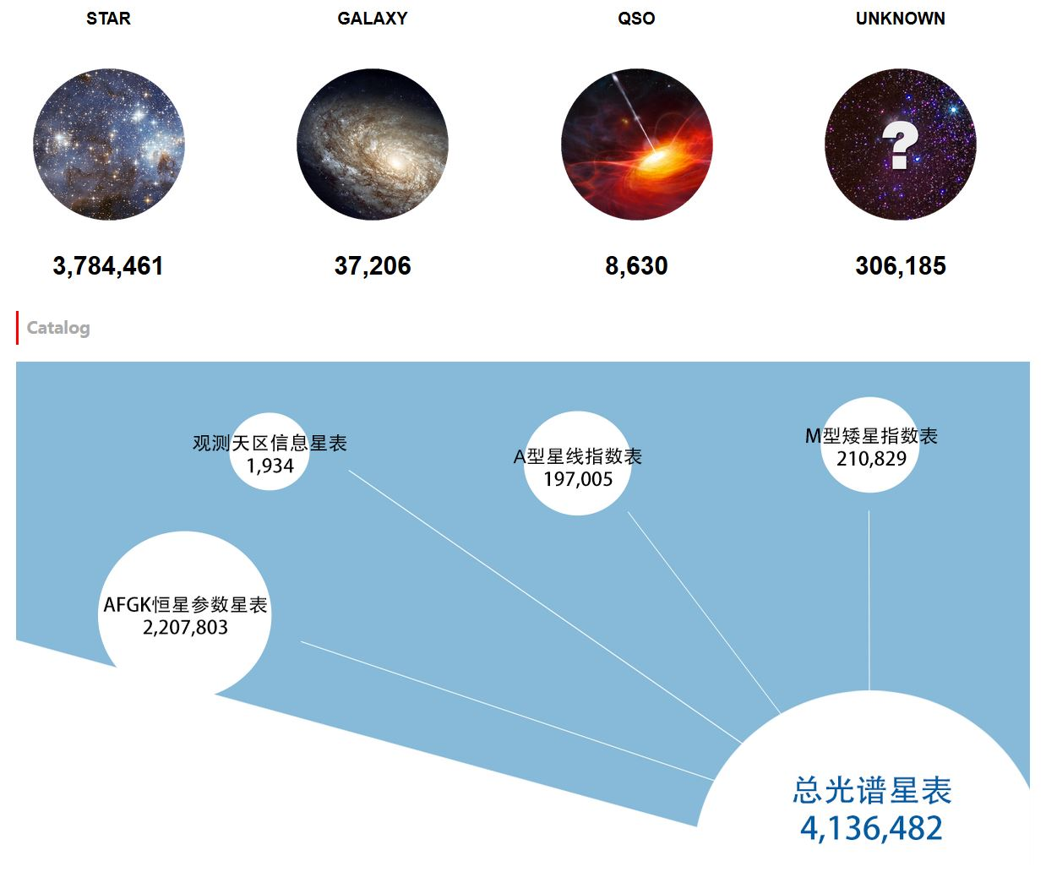

Slide 4
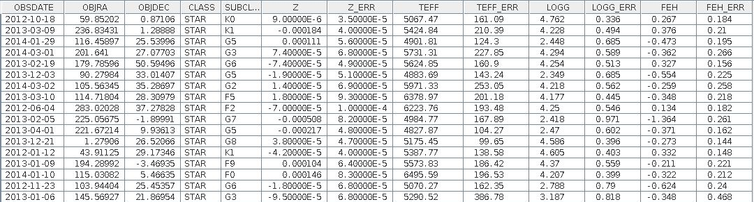
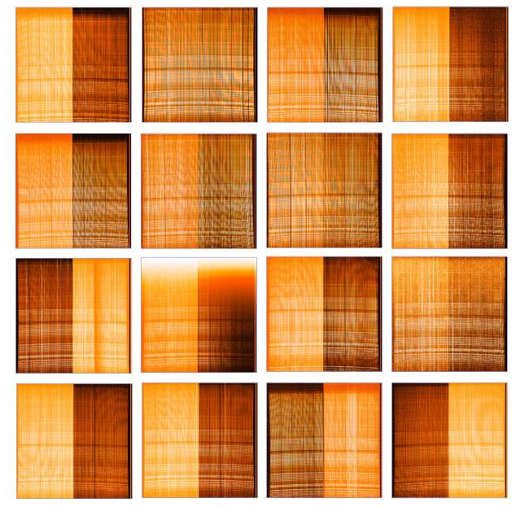
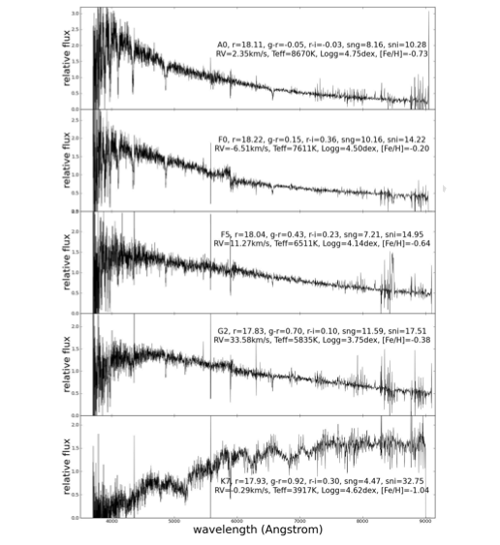
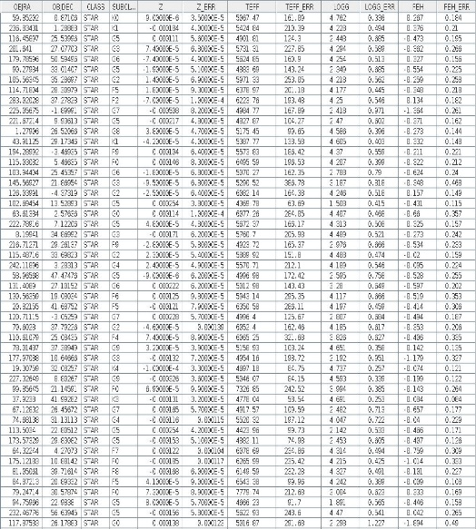
原始二维光谱
2D pipeline：减本底、除平场、追迹、抽谱、波长定标、减天光、流量定标
一维光谱
1D pipeline（LASP）：
1.CFI方法,基于ATLAS9参数模型和观测光谱做相关，确定初始值
2.UlySS方法，通过对ELODIE恒星库插值运算来构建模板光谱，利用chisq拟合确定恒星参数
恒星参数及星表
Luo et al. 2012. RAA,12, 1243
Wu et al. 2014 arXiv:1407.1980
3500*1934=676.9万
413.6万
220.7万

Slide 5
Spectral type
距离模数
RV
Redshift
运动学
Teff
颜色
Log g
Fe/H
年龄、演化
巨星/矮星
宇宙学距离
物质组成
光谱类型
2D
1D

Slide 6
413.6万
220.7万

Slide 7
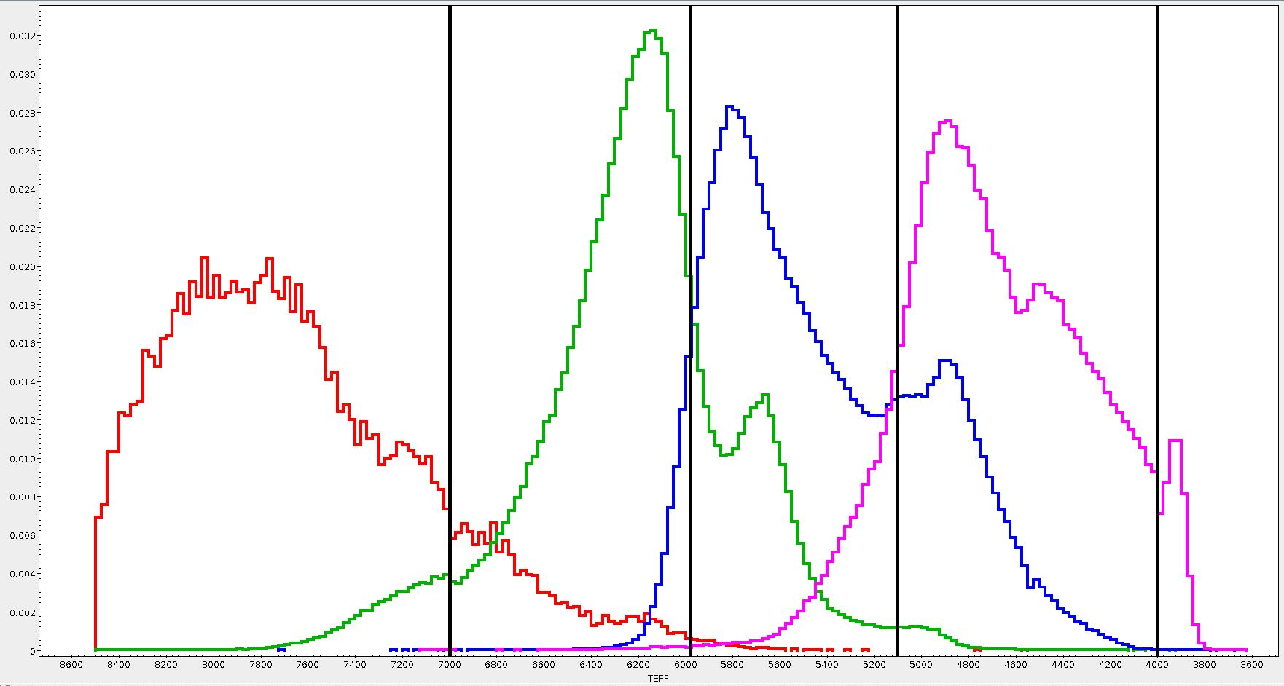
A
F
G
K
LAMOST 2D pipeline 给出的光谱型不可靠

Slide 8
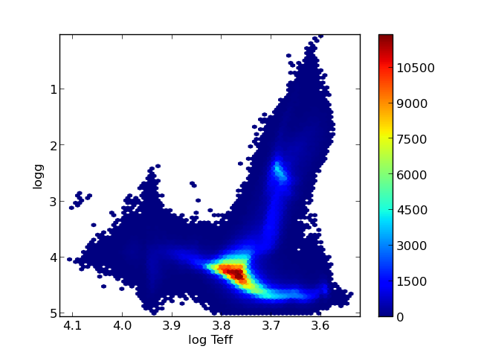
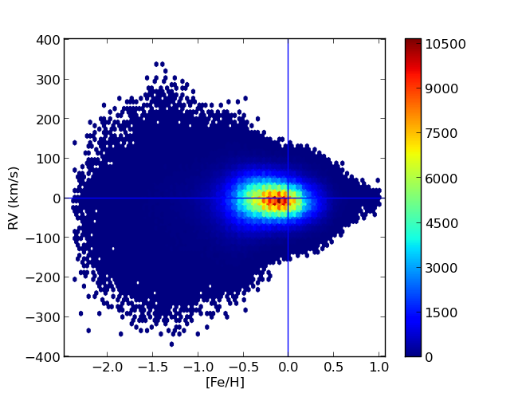
Stellar parameters (around 2,165,200 spectrum)

Slide 9
 | Xiang M.S. | Gao H. | Wang W. | Dong S.
RV | 1.2±3.1 km/s | -3.78±4.91 km/s
Teff | 7± 133 K | 11± 110 K | -36 ± 108 K
Log g | 0.02± 0.22dex | 0.03± 0.19 dex | -0.02± 0.13 dex (Astroseismology）
FeH | 0.06± 0.14dex | 0.01± 0.11 dex | 0.02 ± 0.11 dex | 0.02 ± 0.015 dex

Slide 10
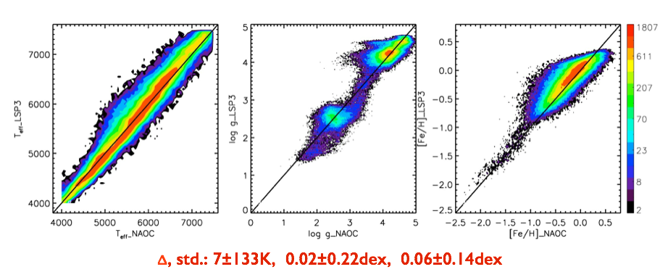
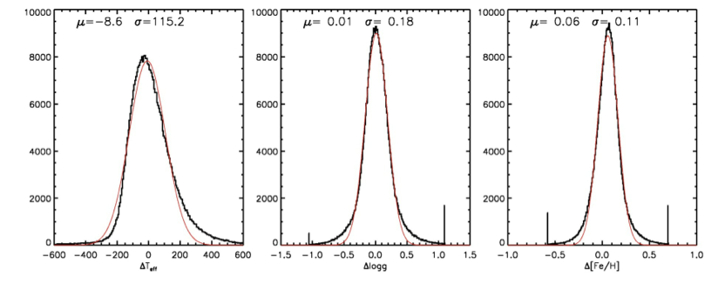

Slide 11
与其他星表的匹配
测光数据： Pan-STARRs（ g,r,i,z,y）
2MASS （J,H,Ks）
WISE （w1,w2）
自行数据： PPMXL 或 UCAC4
高分辨率光谱： APOGEE
高精度测光： Kepler

Slide 12
LAMOST
Experiment for Galactic Understanding and Exploration
(LEGUE)

Slide 13
子样本选取及分类
主序-白矮双星
  28 WDMS in pilot survey Ren et al. 2013,AJ,146,82
  121 WDMS in DR1 Ren et al. 2014,AA,570,107
DA白矮星
  70 DA WDs in pilot survey Zhao et al. 2013,AJ,145,169
  2964 DA WDS in pilot survey Zhang et al. 2013,AJ,146,34
M矮星
  58360 M dwarfs in pilot survey Yi et al. 2014,AJ,147,33
  2612 M dwarfs in commissioning data Zhong et al .2015a, AJ, submitted
K 巨星
  298036 K giants in DR1 Liu et al. 2014,ApJ,790,110
M巨星
  8276 M giants in DR1 Zhong et al .2015b, RAA,submitted
Be 星
  190 Be stars in DR1 Lin et al.2015,RAA,submitted
红团簇星
  120000 RC in DR2 Wan et al.2015,RAA,submitted

Slide 14
特殊天体的发现
183 Carbon stars Si et al. 2015, RAA
9 Metal pool stars Li et al.2010,RAA,10,753
36 Planetary nebulae Yuan et al.2010, RAA,10,599
1 B-type HVS Zheng et al.2014,ApJL,788,L37
28 Late-type HVSs Zhong et al. 2014,ApJL,789,L2
19 low mass HVSs Li et al.RAA, submitted
15 Mg-poor metal poor stars Xing et al. RAA,submitted

Slide 15
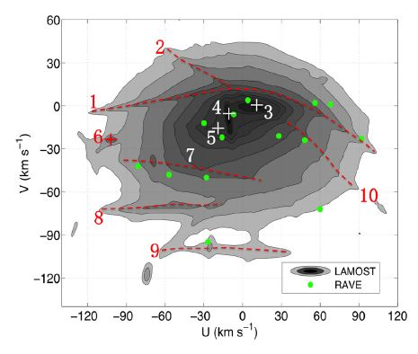
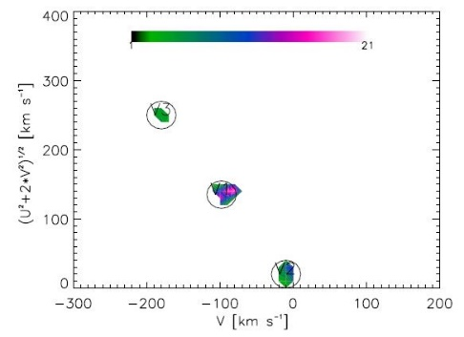
太阳邻域运动学结构
15000 F/G dwarf stars in pilot survey to map the U-V velocity distribution
Xia et al.2015,MNRAS,447,236
Three “phase-space overdensities” are identified by using 7993 F, G, and K nearby main-sequence stars with estimates of position and space velocity. Zhao et al. ApJ,787,31
200,000 FGK main-sequence stars from the DR1to map the local stellar kinematics, and find that the stars with Teff> 6000K show a net asymmetric motion in all three orientations. (U, V, W)=(9.58±1.44, 13.77±0.68, 7.01±0.62) km/s
Tian et al . ApJ,submitted

Slide 16
成员星判定： Zhang et al. RAA
径向迁移： Liu et al. ApJL
双星比例： Gao et al. 2014,ApJ,788,L37
晕星流: Zhao et al. RAA
U band 变星： Cao et al. RAA
…

Slide 17
总结
LAMOST星表可用的信息主要是 RV、Teff、Log g、FeH
目前主要研究集中在对光谱的直接分析，随着观测光谱数据的增多，LAMOST将能够得到更多恒星的大气参数，有利于对银河系开展更加深入的统计研究。
  Value-added catalog
  Special objects
  Kinematic structures in the solar vicinity

